Slide 1
В школе №67 наградили ветеранов и тружеников тыла медалями к 70-летию Победы!!!
Песни танцы военных лет в исполнении кадет и учеников старших классов школы №67 не оставили зрителей равнодушными. Почетные гости,убеленные сединами,улыбаются и смахивают слезы.Ветеренам,участникам,труженикам тыла,вручили медали к «70 лет Победы Великой Отечественной войнет1941-1945гг.»
Перед ветеранами со словами благодарности выступил депутат Казанской городской Думы Раис Хасанов. Он отметил,что День Победы стоит в особом ряду праздничных и памятных дат,и что другого такого праздника у нас нет.
-Это великая Победа великого народа! Мы бесконечно благодарны вам,дорогие ветераны! За ваш бессмертный подвиг,за мужество и героизм! Здоровья вам и низкий поклон за все,что вы сделали для нас,-сказал депутат.

Slide 2
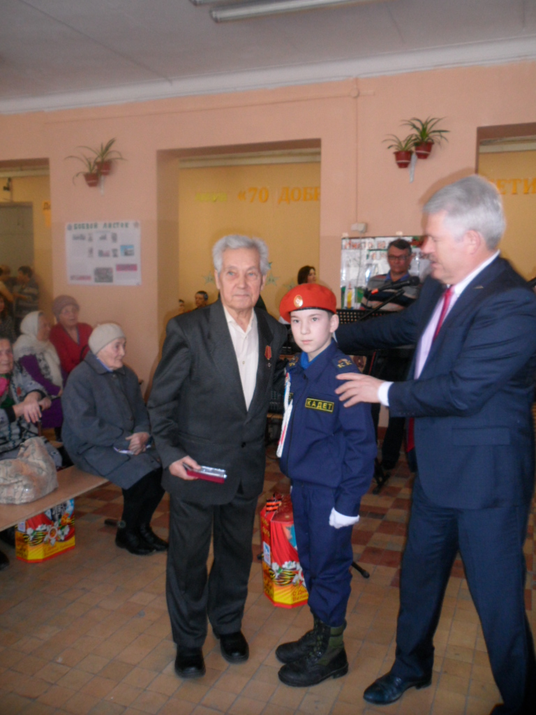

Slide 3
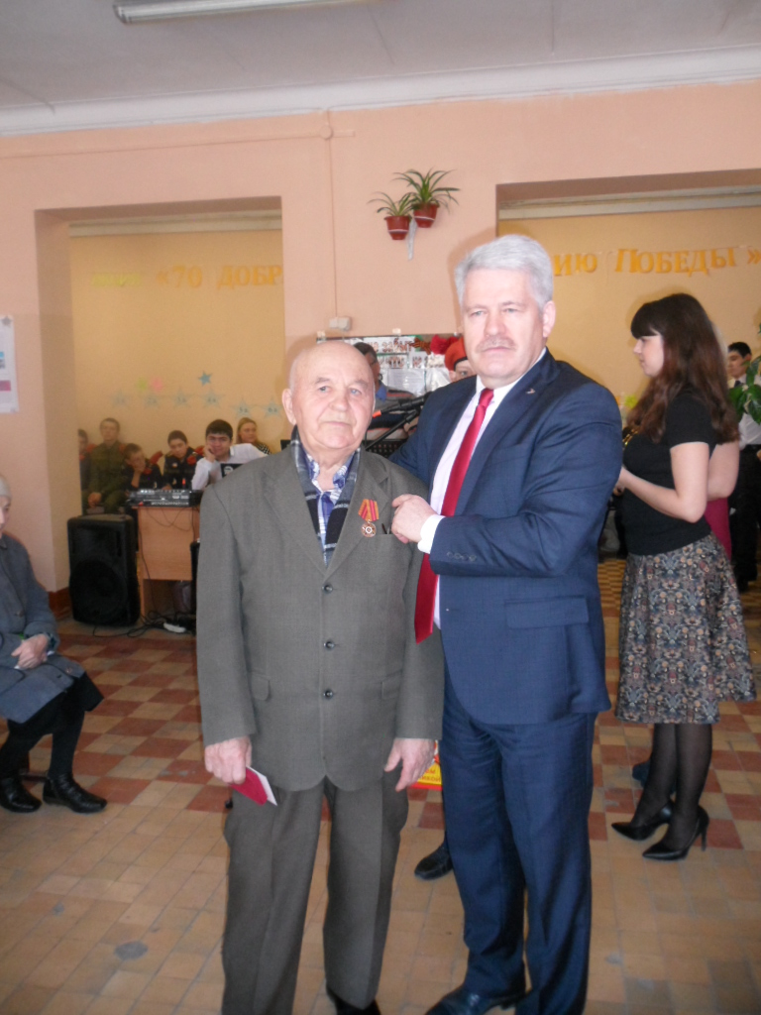

Slide 4
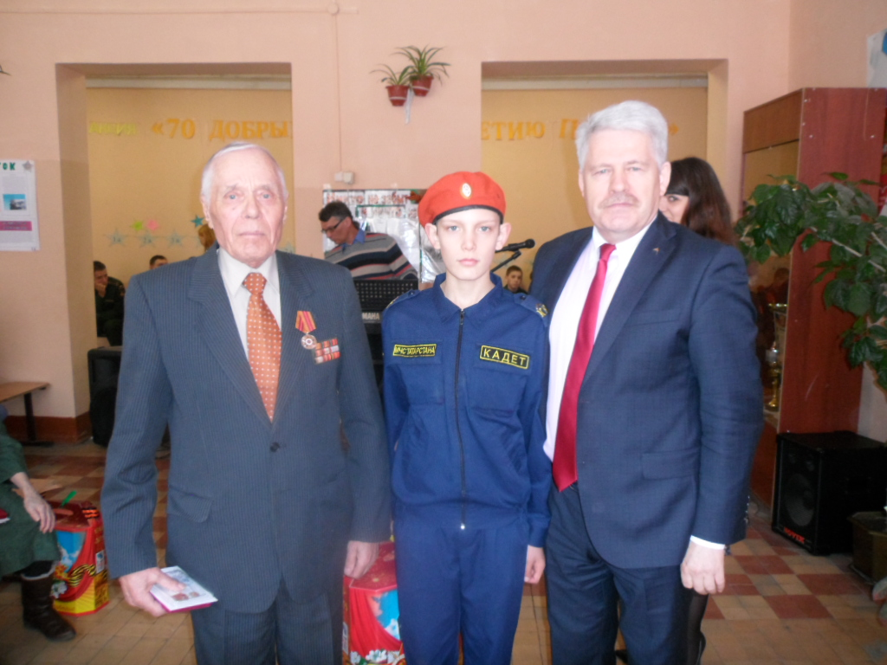

Slide 5
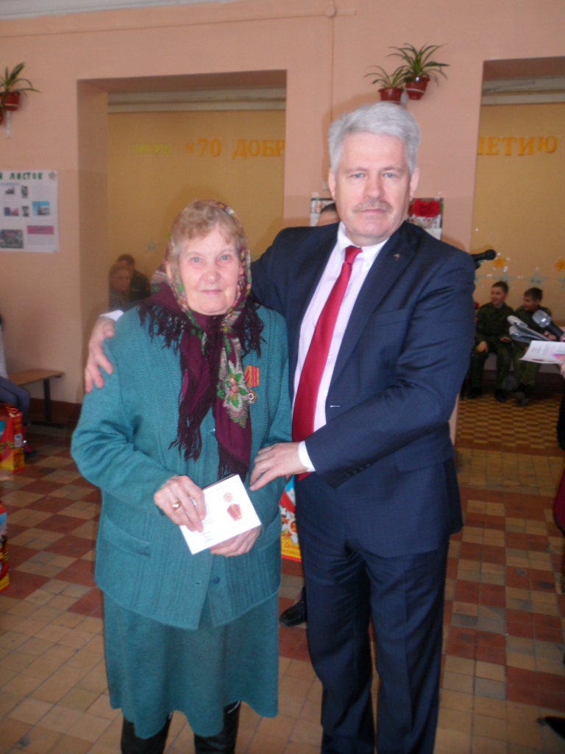

Slide 6
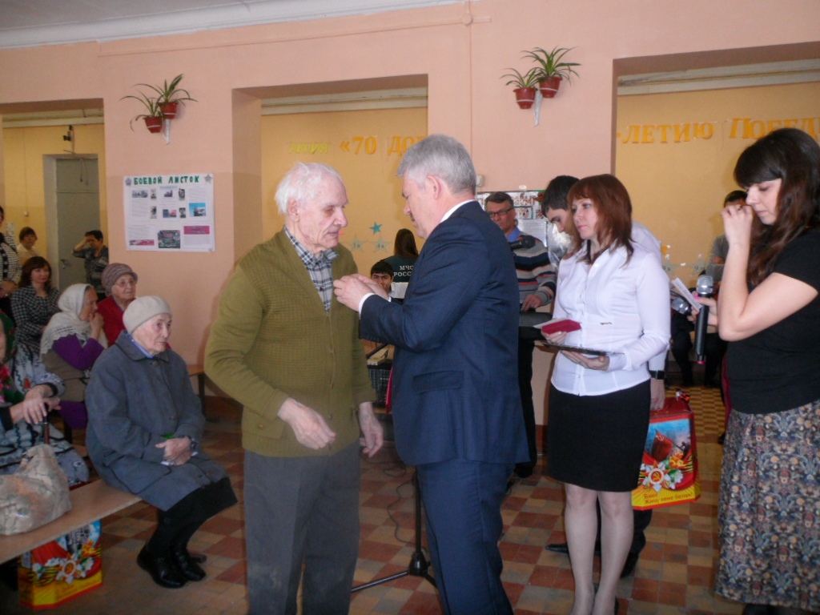

Slide 7
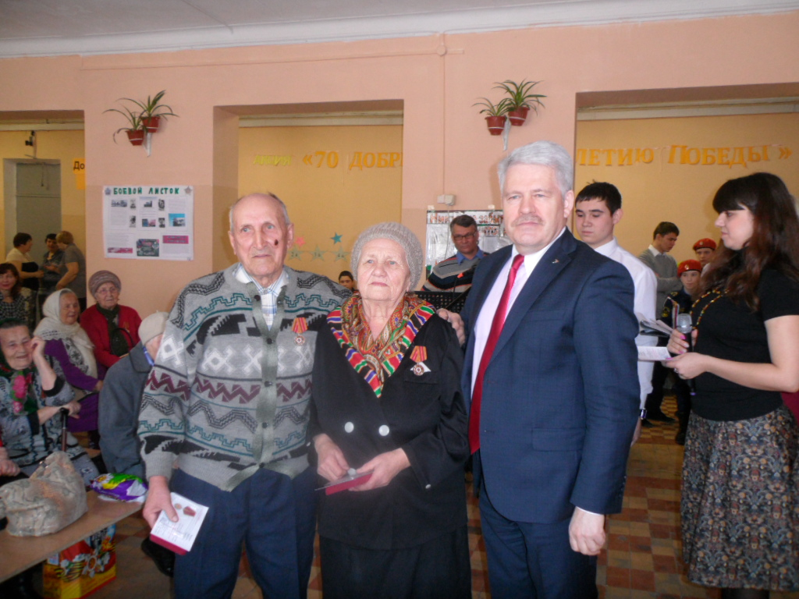

Slide 8
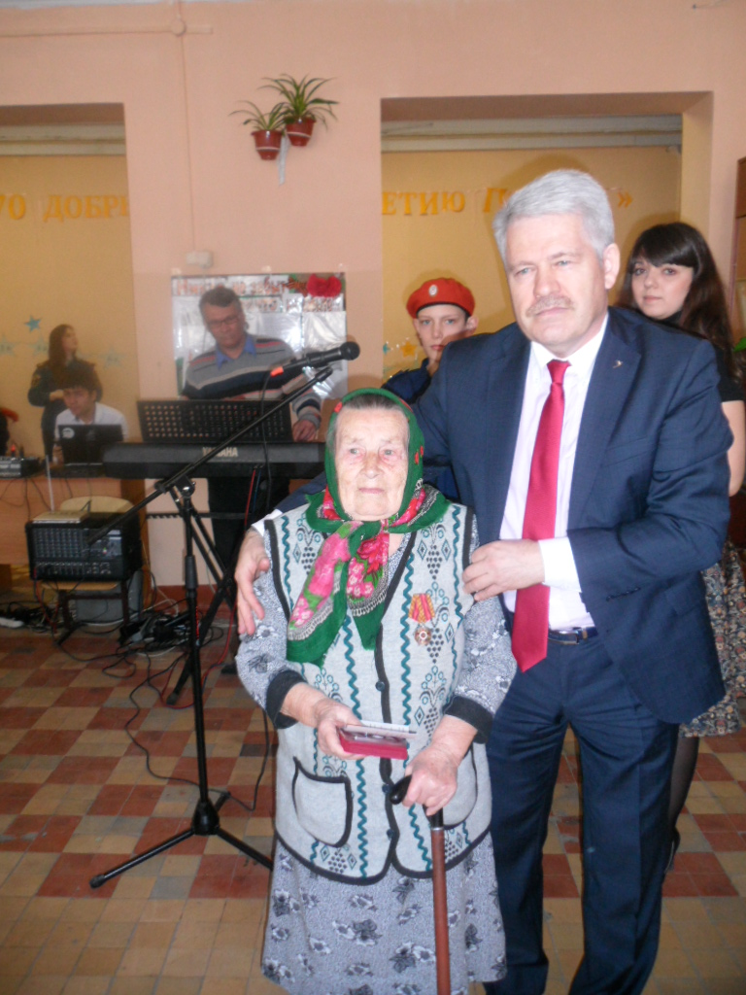

Slide 9
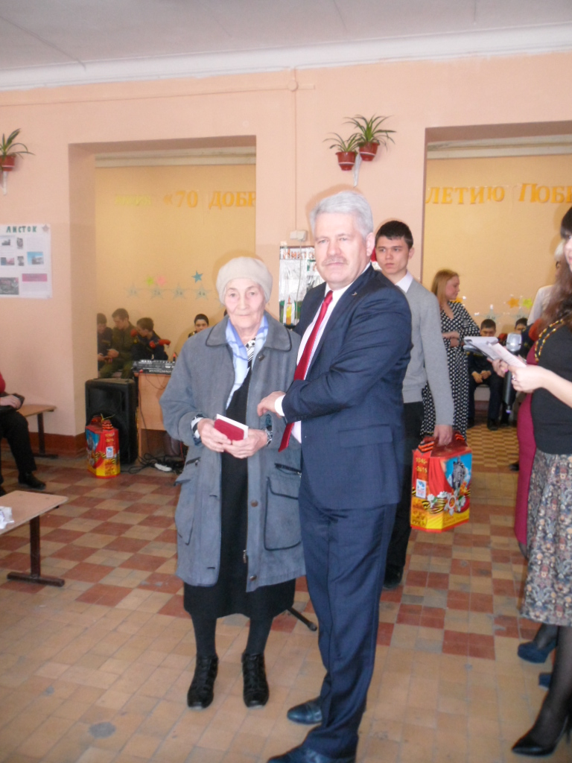

Slide 10
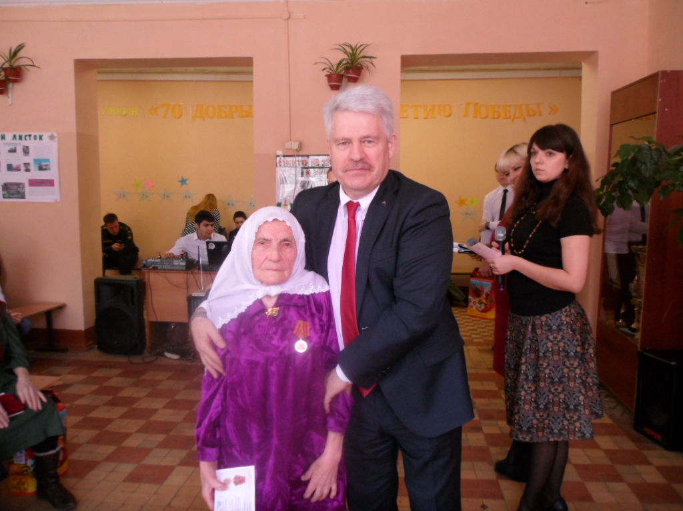

Slide 11
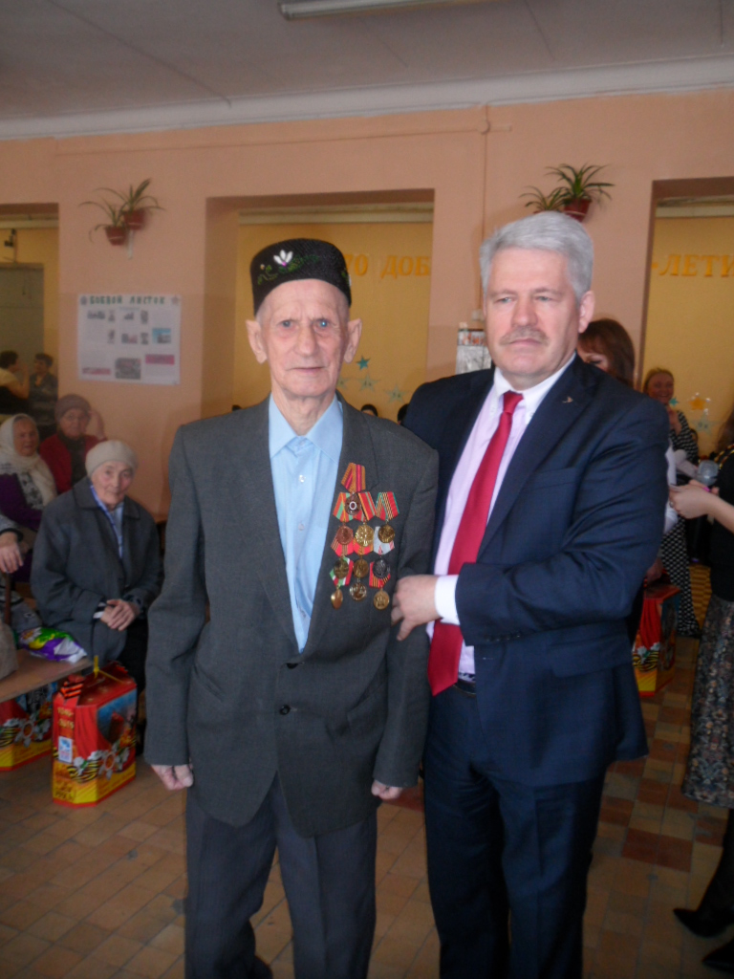

Slide 12
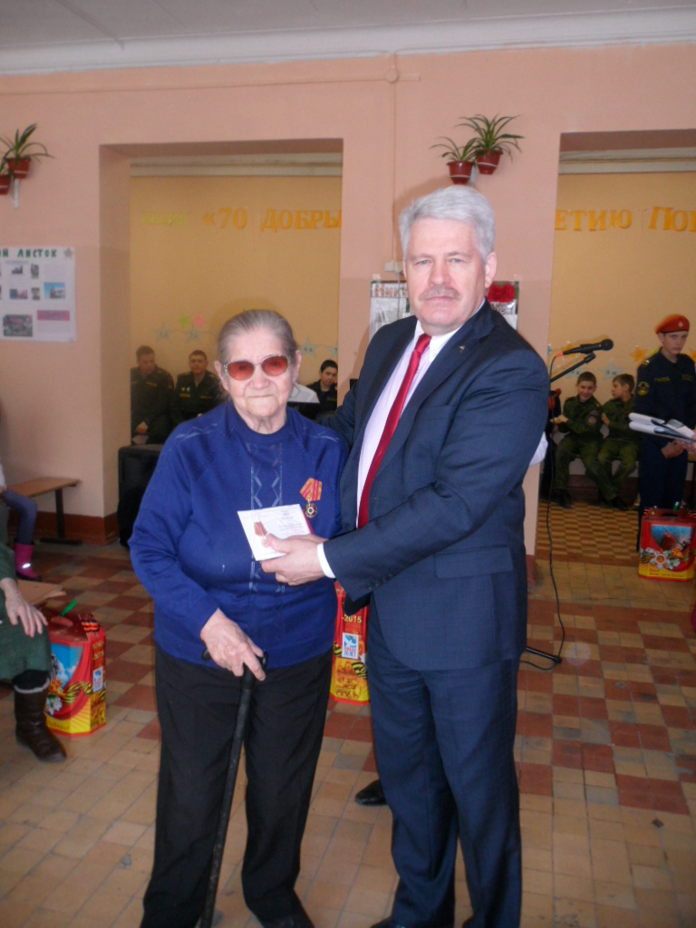

Slide 13
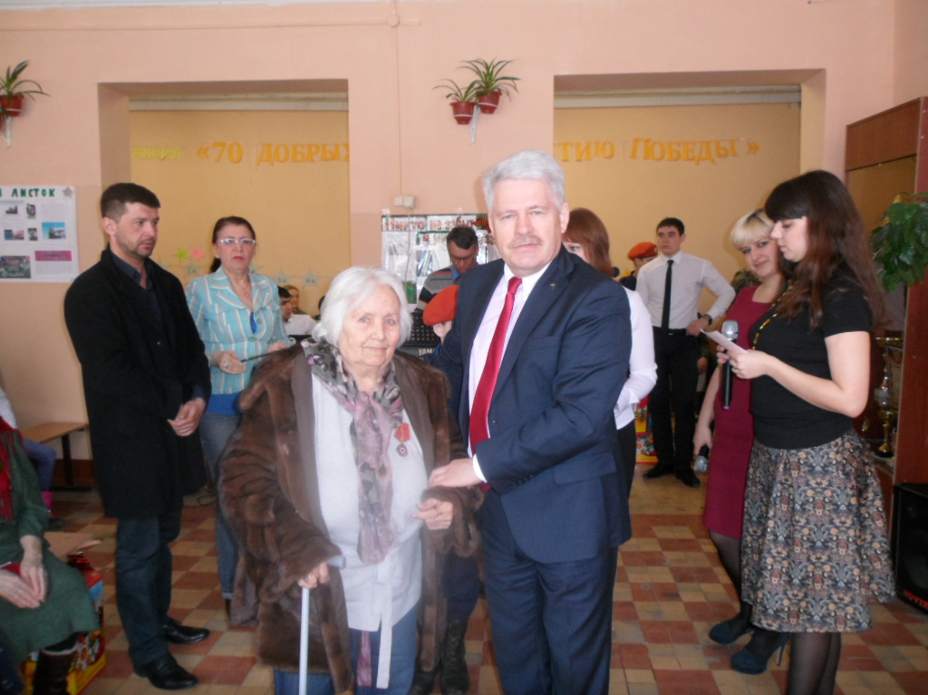

Slide 14
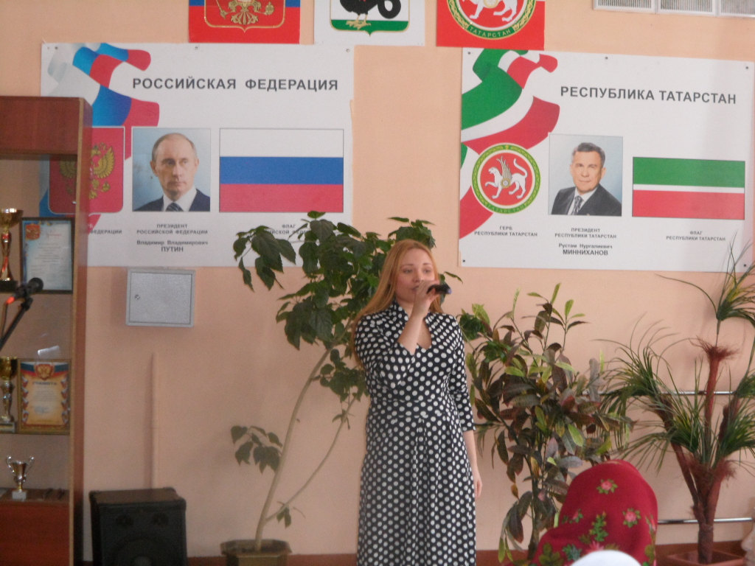

Slide 15
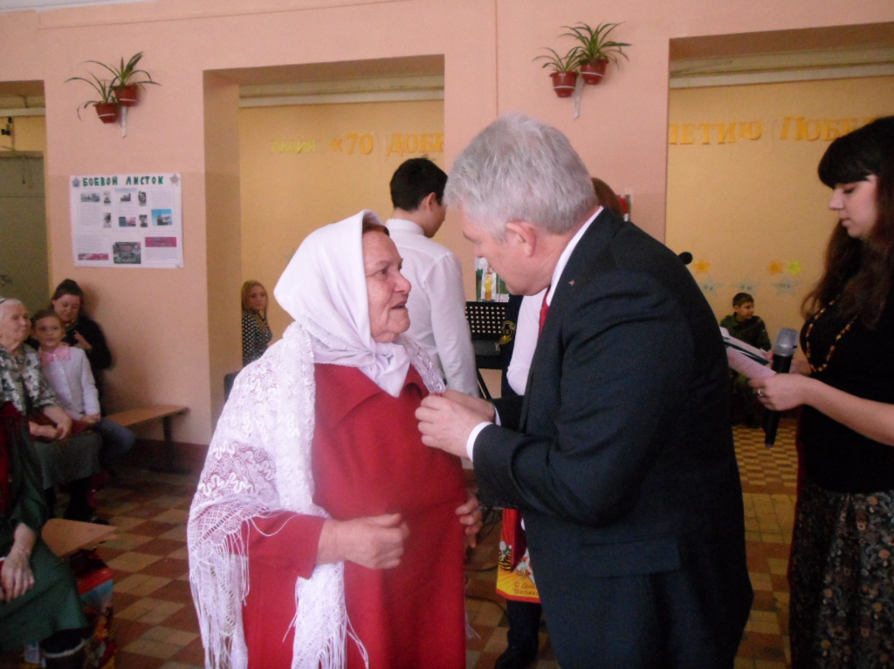

Slide 16
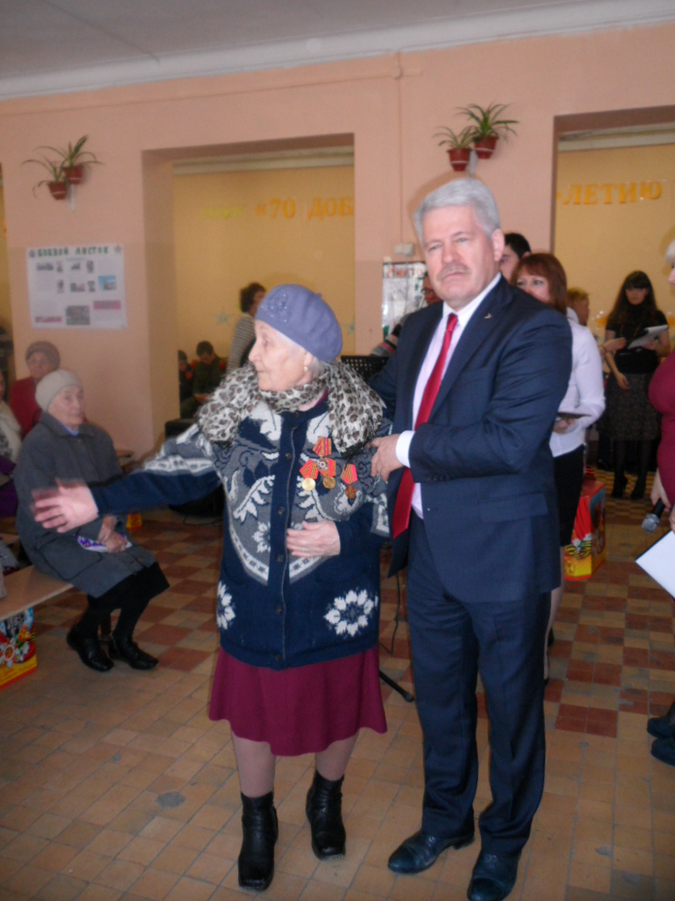

Slide 17
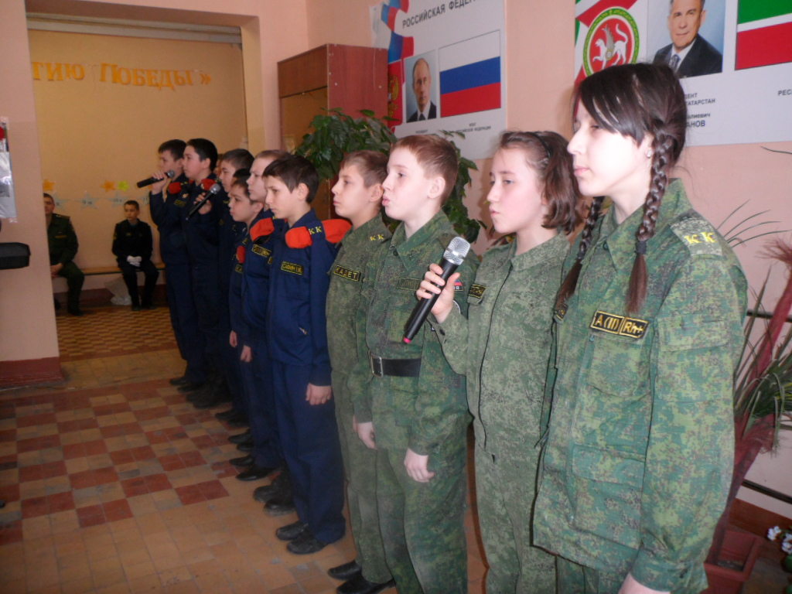

Slide 18
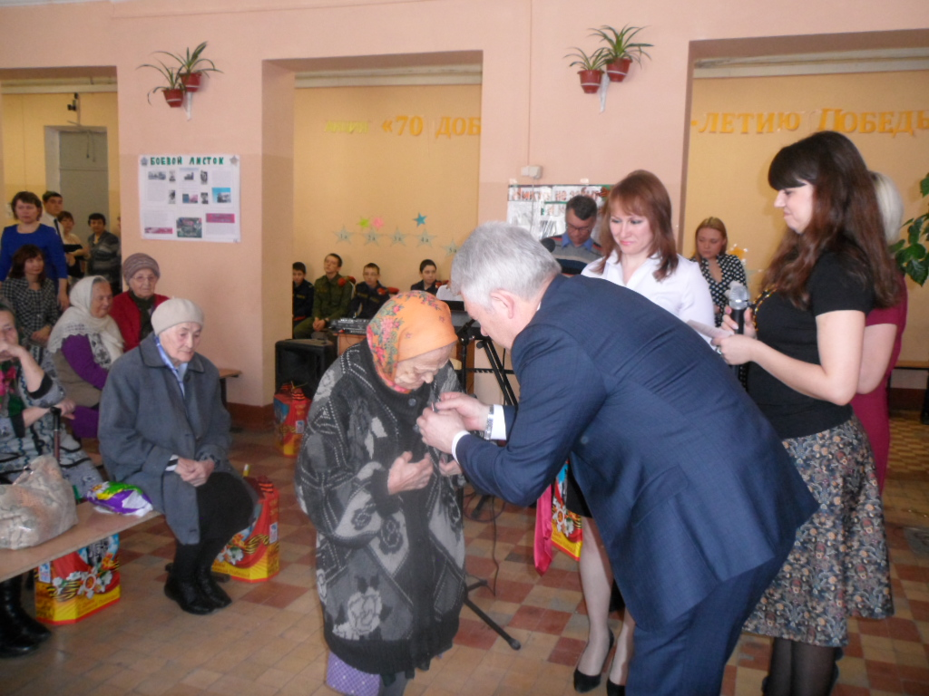

Slide 19
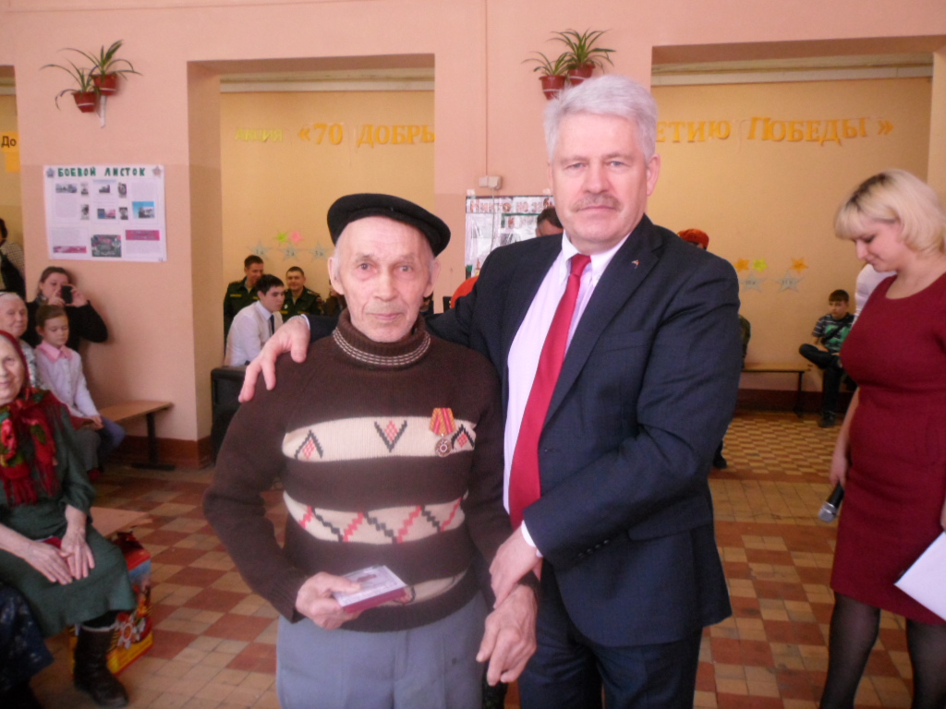

Slide 20
